Slide 1
Circulaire Economie

Slide 2
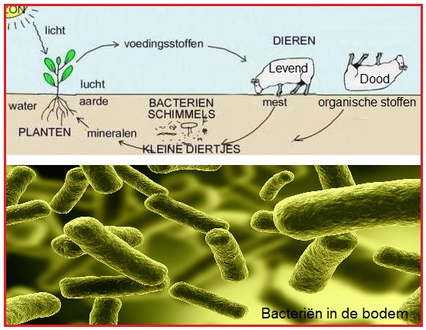
Vorige les
Ecosysteem
Geschiedenis
Opdracht: Introductie circulaire economie

Slide 3
Lineaire economie
Notes:
Sinds we op grote schaal grondstoffen en fossiele brandstoffen kunnen delven hebben we een weggooimaatschappij gecreeerd.
Producten komen na gebruik op de vuilnisbelt.
Er was geen reden (en te duur) om er nog iets mee te doen.

Slide 4
Vandaag
Biologische cycli
Bio – cycli in de economie
Leerdoelen:
Je kan vier biologische cycli uit de natuur.
Je kan twee voorbeelden van bio – cycli uit de economie

Slide 5
De natuur werkt circulair
Notes:
Er ontstaat geen afvalberg maar alles wordt hergebruikt.
Stoffen worden opgenomen, gebruikt, afgebroken en hergebruikt.
Dit is duurzaam en gaat al miljoenenjaar door.

Slide 6
Koolstof kringloop

Slide 7
Stikstof kringloop

Slide 8
Hoe dan……
Notes:
Een appelboom ieder jaar opnieuw heerlijke appels produceert?

Slide 9
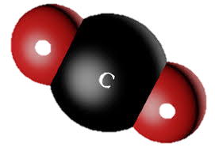
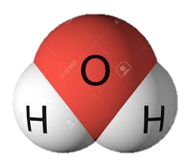
Hoe is het mogelijk dat……
Notes:
De boom haalt zijn energie uit zonlicht
Grondstoffen uit de lucht (co2)
En regenwater uit de bodem

Slide 10
Hoe is het mogelijk dat……
C = koolstof
H = waterstof
O = zuurstof
P = fosfor
N = stikstof
S = zwavel
C
H
O
P
N
S
Notes:
Dit kan doordat de boom werkt met afbreekbare verbindingen van

Slide 11
Hoe is het mogelijk dat……
C
H
O
P
N
S
Fe
Al
F
Cu
Pb
Notes:
De boom werkt zo min mogelijk met giftige (niet afbreekbarre stoffen) zoals
ijzer, Cadmium, zink, koper en stoffen zoals
Chloor, lood, Fluor.
Deze zijn niet of zeer moeilijk afbreekbaar en vaak giftig
Wij zouden ook meer BIOBASED en GIFVRIJ moeten doen.
Nadenken of het achteraf (na gebruik) het product wel afbreekbaar is.

Slide 12
Bio-Cyclus in de economie
Aardappels
Kartoen
Notes:
De zon schijnt op de akker. Er worden b.v. aardappelen gemaakt. Die aardappelen hebben een hele hoge opbrengst en groeien dus heel efficiënt en Bodenverbeteraar. De stoffen die daar in zitten kunnen worden omgezet in allerhande stoffen voor de industrie zoals bioplastics e.d. Ze bestaan uit bouwstenen die weer teruggegeven kunnen worden aan de natuur. Een voorwaarde is wel dat er geen giftige stoffen in zitten, anders vervuil je de bodems waar je weer je gewassen op wilt telen. Je hebt dan een bio cyclus opgebouwd die producten produceert op zonne-energie en waarbij de grondstoffen in een kringloop zitten. Een voorbeeld van de bio cyclus is de kleding van Trigema. De katoenplanten zijn vrij van giftige stoffen gekweekt. Daar wordt kleding van gemaakt die ook gifvrij is. Na gebruik kan de kleding vergist worden (hetgeen aardgas oplevert) of gegooid worden op de composthoop waar het wordt afgebroken. Op de kompost kan de katoen weer groeien. Als we de kleding zo maken en er duurzame (zonne)energie bij gebruiken, kan het proces als maar doorgaan.“ Shopping for clothing for ever” wordt mogelijk in de komende circulaire economie. Ook Puma heeft al schoenen die gifvrij zijn en op de composthoop kunnen. Na zes maanden is er vrijwel niets meer van over.
Als de fabrieken dan ook nog eens het water en de lucht zuiveren, zijn gebouwd met hernieuwbare materialen en de natuur over het dak door laten lopen, leveren ze een positieve bijdrage aan het leven op aarde. Dan is er niets aan de hand.

Slide 13
Voorbeeld van Trigema
Notes:
Een voorbeeld van de bio cyclus is de kleding van Trigema. De katoenplanten zijn vrij van giftige stoffen gekweekt. Daar wordt kleding van gemaakt die ook gifvrij is. Na gebruik kan de kleding vergist worden (hetgeen aardgas oplevert) of gegooid worden op de composthoop waar het wordt afgebroken. Op de kompost kan de katoen weer groeien. Als we de kleding zo maken en er duurzame (zonne)energie bij gebruiken, kan het proces als maar doorgaan.“ Shopping for clothing for ever” wordt mogelijk in de komende circulaire economie. Ook Puma heeft al schoenen die gifvrij zijn en op de composthoop kunnen. Na zes maanden is er vrijwel niets meer van over.
Als de fabrieken dan ook nog eens het water en de lucht zuiveren, zijn gebouwd met hernieuwbare materialen en de natuur over het dak door laten lopen, leveren ze een positieve bijdrage aan het leven op aarde. Dan is er niets aan de hand.
Gifvrije kantoenproductie.
Gifvrije / biologische verf
Na gebruik op de composthoop
Op de compost kan opnieuw katoenplanten groeien

Slide 14
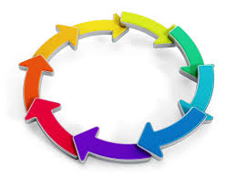
circulaire economie bio-cycli
Expert groepen
Hoe: 5 groepen Hulp: internet, kennis uit je omgeving Uitkomst: Producten die gifvrij gemaakt zijn. Wat is de missie van het bedrijf? Wat maakt het bedrijf zo circulair Wat maakt het proces circulair? Waar kan je het product kopen?
Tijd: 10 minuten, voorbereiden 5 – 10 minuten presenteren Wat: Zoek op internet naar producten die volledig gifvrij zijn geproduceerd zodat ze gecomposteerd of vergist kunnen worden.

Slide 15
Kan je de volgende leerdoelen beantwoorden…
Leerdoelen:
Je kan vier biologische cycli uit de natuur.
Je kan twee voorbeelden van bio – cycli uit de economie

